Slide 1
DĚLBA PRÁCE
PODOBNOST A NÁVAZNOST
David Lobpreis

Slide 2
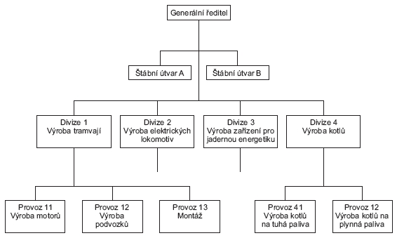
Organizační struktura

Slide 3
Výrobní faktory
Půda
Práce
Kapitál
- hmotný
- nehmotný
Manažer se snaží dosáhnout optimálního využití

Slide 4
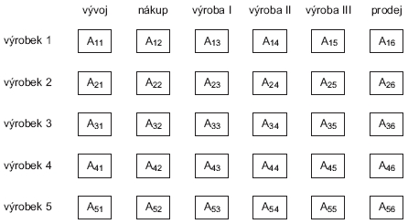
Struktura podniku – výchozí stav

Slide 5
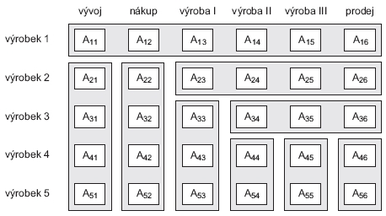
Specializace funkční a předmětová

Slide 6
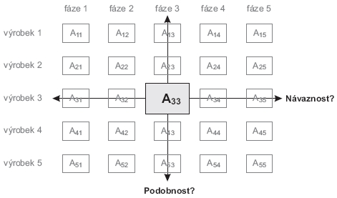
Podobnost X návaznost

Slide 7
Organizace festivalu?

Slide 8
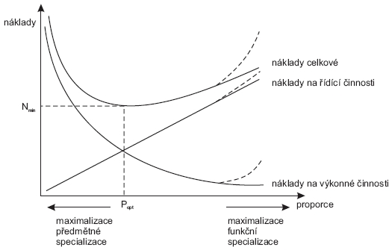
Optimální míra specializace?

Slide 9
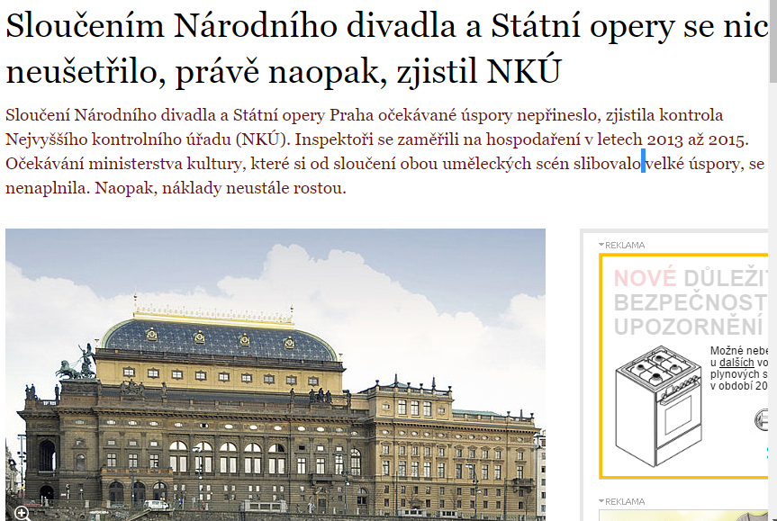
Praxe

